Slide 1

¿Estamos preparados para satisfacer las expectativas de los pacientes?
AVC IX Seminario
Asociación de Clínicas 2014

Slide 2
Tópicos
Antecedentes
Tipos de expectativas
Situación actual
Oportunidades
Método:
Revisión literatura (Calidad, satisfacción, experiencia, valor)
Encuestas (médicos, administradores, enfermeras)
Reflexiones personales

Slide 3
Años 50´- 60´ Calidad médica y satisfacción
Pioneros:
Koos, E. The health of regionville. (Hafner. New York: 1954)
Donabedian, A. Evaluating the quality of medical care. Milbank Memorial Fund Quart (1966;44: 166-202).
La satisfacción del paciente es “una medida del resultado de la interacción entre el profesional y el paciente”
Es importante porque “mejora la adherencia a los controles y terapia”

Slide 4
Años 70´- 80´ Calidad médica y satisfacción
Competencia, “costos e inconvenientes” (Hulka, 1970)
Accesibilidad, información, resultados (Ware, 1975)
Tres dimensiones (Wolf, 1978)
a) Cantidad y calidad de la información
b) Interés y comprensión
c) Habilidades y competencias
Diez dimensiones (Feletti, 1986)
a) Técnicas
b) Emocionales
c) Sociales

Slide 5
Siglo XXI: “Dimensiones de Valor para la Elección de Prestadores Médicos de parte de los Usuarios” Estudio cualitativo Fiscalía Nacional Económica y Superintendencia de Salud (Diciembre 2008)
Objetivo:
Determinar las dimensiones de valor y/o atributos que influyen en la elección de prestadores por parte de afiliados Isapre
Resultados:
Ambulatorio: “Soluciones cómodas y rápidas. Diagnostico acertado y oportuno”
Hospitalización: “Seguridad como capacidad para enfrentar una necesidad compleja y anticipación/control de costos”

Slide 6
¿Qué tan importante es una buena experiencia de los pacientes? Opinión de administradores
Patient Experience Leadership Survey (2009) CEO de 200 Centros
“Top Priority” : 33,5%.
“Entre las primeras 5 prioridades” : 54,5%
¿Cómo conseguir buenas experiencias?
- “Cuidado centrado en el paciente” (34,5%)
- “Personalización de conjunto de actividades bien organizadas” (29%)
- “Excelencia de servicio al cliente” (23%)
- “Creando un ambiente sanador”

Slide 7
Tipos de expectativas: Paciente 1: Mujer, 45 años, dueña de casa.
¿ Buenas tardes señora Rosa, cómo esta usted?
Estoy feliz doctor, porque me dieron hora rápido
Expectativa “higiénica”

Slide 8
Tipos de expectativas: Paciente 2: Hombre, 60 años, lo traen sus hijas. Diabético que no se cuida ni controla. No sabe que le han dichos los médicos ni que tratamientos le han dado. Viene porque le dijeron que “tiene malos los riñones” y no quiere entrar a diálisis
¿Qué espera Ud. qué yo haga?
“Un milagro, doctor”
Expectativa “emocional”

Slide 9
Tipos de expectativas: Paciente 3: Hombre de 70 años. Viene sólo. Tiene una enfermedad renal crónica que va progresando a pesar de los cuidados. Viene por una segunda opinión.
Dr. quiero que sepa que antes de entrar le pagué dos consultas
¿Por qué hizo eso?
“Porque traigo una lista de preguntas y quiero que me de una hora de tiempo”
Expectativa “racional”

Slide 10
Midiendo las expectativas Expectativas clínicas concretas
Vivencias de familiares de pacientes colostomizados y expectativas sobre la intervención profesional (Rev Latino-Am Enfermagem 2014: 22 : 241) “Explicaciones claras y disponibilidad”
¿How long does a cough last? Comparing patient´s expectations with data from a systematic review of the literature (Ann Fam Med 2013; 11: 5) 493 adultos. Esperan síntomas ½ de lo real
Expectativas de los pacientes sobre los errores médicos y la tecnología como solución (Encuesta Wolters Kluwer Health 1000 adultos)
- 30% tiene experiencia personal o familiar
- 34% poca comunicación del personal; prisa (24%) fatiga (14%); poca experiencia (12%)
- 68% piensa que el problema se soluciona con más tecnología.

Slide 11
Midiendo las expectativas Expectativas clínicas concretas
Sintomatología, comportamiento y expectativas de pacientes con infección respiratoria leve-moderada antes de acudir al médico (Medicina General 2002; 46: 591) Madrid N= 800. Esperan prescripción antibióticos
The influence of patients hopes of receiving a prescription on doctors perceptions and decision to prescribe (BMJ 1997; 315: 1506)
Patient´s expectations about effects of chemotherapy for advanced cancer (N Engl J Med 2012; 367: 1616)
N= 1193; 69%/81% de Cáncer pumonar/colo-rectal no entiende quimio paliativa. Peor en hispánicos, no caucásicos y con buena comunicación con médico. Igual en radioterapia paliativa

Slide 12
Experiencias y expectativas en salud
Múltiples definiciones
Diferencias metodológicas
Calidad variable
“Patient’s experiences of their healthcare in relation to their expectations and satisfaction: a population survey” J R Soc Med 2013; 106: 143-149
Expectativas: anticipación de lo que ocurrirá con un evento determinado durante o al final del proceso de atención
Dos tipos: Ideal y realista
Satisfacción: evaluación de las observaciones personales y directas del paciente durante el proceso de atención de su problema de salud

Slide 13
Objetivos
¿Qué características de los pacientes influyen en las expectativas?
¿Influyen las expectativas en la satisfacción?
Gran Londres: 833 pacientes, 21 hospitales, 22 centros ambulatorios.
Cuestionario pre atención (expectativas ideales y realistas)
Cuestionario post atención (satisfacción)
Aspectos explorados:
1. Entorno físico 2. Señalética 3. Comunicación médico
4. Contenido consulta 5. Información recibida 6. Resultado obtenido

Slide 14
Resultados
Las expectativas ideales superan a las realistas
Los pacientes de más edad tenían las mayores expectativas
La satisfacción es mayor en:
- Británicos blancos
- Mujeres
- Médicos GP
- Mayores de 60
Lo más valorado:
Conexión emocional
Respeto al control de la propia vida
Información
Comunicación
Resultados

Slide 15
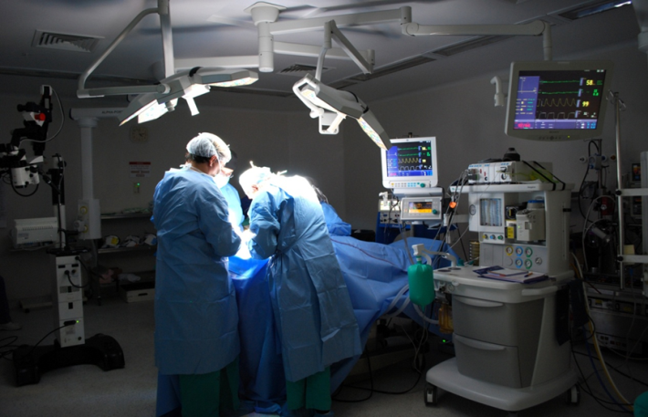
Eficacia
Eficiencia
Seguridad
¿Qué esperan nuestros pacientes?
Integridad

Slide 16
1. ¿Somos eficaces? (Buenos resultados sanitarios)
Sí.
En el diagnóstico
En el tratamiento de patologías agudas
En el tratamiento de patologías quirúrgicas
No.
En el manejo de crónicos
En la prevención primaria, secundaria o terciaria
- Resultados Encuesta Nacional de Salud
- ¿Cuántos hipertensos están normo-tensos?
- ¿Cuántos diabéticos tienen hemoglobina glicosilada adecuada?
- ¿Nos anticipamos a las descompensaciones de EPOC, asma o IC?

Slide 17
2. ¿Somos eficientes? Resultados obtenidos
Costos
¿Cuánto sabemos de esta relación para:
- ¿El sistema sanitario en su conjunto?
- ¿El sistema privado de salud?
- ¿Cada hospital?
- ¿Cada especialidad?
- ¿Cada patología?
- ¿Cada equipo médico?
¿Tenemos incentivos para ser eficientes?
¿Contamos con las habilidades micro- empresariales
de los médicos?

Slide 18
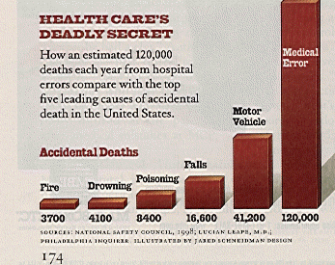
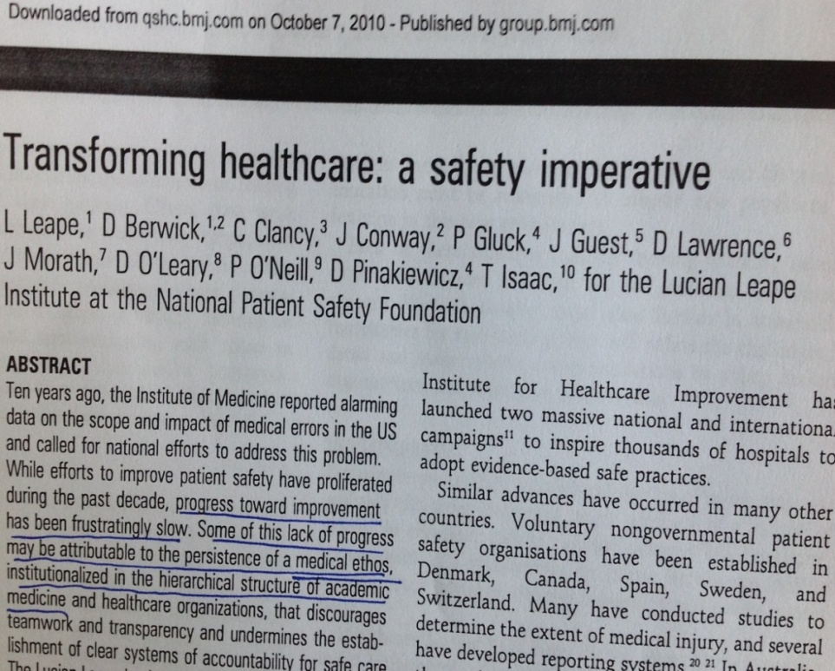
3. ¿Somos seguros?
Transparencia
Integración del cuidado
Compromiso de los pacientes
Restaurar el placer y significado del trabajo médico
Reforma a la educación médica

Slide 19
50 años de cambios en el marco valórico
4. ¿Cómo estamos en el plano ético?
Tradición hipocrática (IV - V AC, la ética como asunto médico)
- No dañar (aborto, eutanasia)
- Confidencialidad
- Prudencia
Código ética AMA (1847) - Corpus hipocraticum
- Filosofía estoica
- Tradición judeo-cristiana
Nula reflexión sobre relación médico-paciente
60´: Dudas sobre fundamentos morales de sociedad
70´- 80´: Indagación filosófica independiente
Consecuencias: - Diversidad y escepticismo
- Principios de Bioética (Autonomía)

Slide 20
¿Qué tan frecuentes son los problemas ético-clínicos? Ethical aspects of clinical decision-making (J Med Ethics 1981; 7: 67-69 Kollemorten, I et al.)
En pacientes ingresados a hospital danés se solicitó anotar por 3 meses: “problema ético importante”
- Involucraba juicio de valor no técnico
- Dudas sobre qué hacer
- Otros podrían evaluar la situación de manera diferente
Resultados:
- 106/426 pacientes calificaban (espectro inmenso)
- Principal problema: limitar, o no, actuación diagnóstica o
terapéutica en ancianos, crónicos o mala calidad de vida

Slide 21
Nivel de preparación
“Problemas ético-clínicos en pacientes adultos en hemodiálisis crónica y capacitación de los profesionales para manejarlos”
A. Vukusich, M.I. Catoni, S. Salas, A. Valdivieso, F. Browne, E. Roessler. Comité de Ética Sociedad Chilena de Nefrología.
Resultados:
Pertinencia del tratamiento con HDC: 60%
Formación insuficiente
Conflictos de intereses
Personales
De otros miembros del equipo
30,6 %
14,6 %

Slide 22
Nivel de preparación Respeto a la autonomía
“Autonomía para elegir el tipo de anestesia”
Objetivos:
- Determinar si los pacientes ejercen su derecho a elegir la técnica anestésica
- Determinar la influencia del sexo, edad, nivel educacional o cirugía previa
Variable |  | Resultado
Nº pacientes |  | 163
Edad¹ (años) |  | 51.4 ± 15.4
Mujeres/Hombres Nº (%) |  | 70 (43)/94 (57)
Nivel Educacional Nº (%) | Básico | 17 (32)
 | Secundario | 53 (32)
 | Técnico | 48 (29)
 | Universitario | 46 (28)
ASA Nº (%) | 1 | 82 (51)
 | 2 | 80 (49)
Nº operaciones previas¹ | Mujeres 2.7±1.9 | P=0.0178
 | Hombres 2.0±1.6

Slide 23
Resultados
164 pacientes
116 (70%) no ejerció derecho a elegir
94 (57%) no fue consultada su preferencia
22 (13%) subrogó la decisión al anestesiólogo
48 (30%) ejerció derecho a elegir

Slide 24
Resultados
Probabilidad de ser consultada preferencia según nivel educacional

Slide 25
La competencia técnica no garantiza la competencia ética Niveles de desarrollo moral (Piaget-Kohlberg)
Punto de partida: - Aspectos formales (Psicología moral)
- Razones para una conducta u otra
Niveles y Etapas:
Pre-convencional:
- Orientación por el castigo
- Hedonismo ingenuo
Convencional:
- Regla de oro
- Obediencia consciente a la ley
Post-convencional:
- Contrato social
- Autonomía moral
Rango Índice C | Interpretación
0 a 9 | Muy bajo
10 a 19 | bajo
20 a 29 | medio
30 a 39 | alto
40 a 49 | Muy alto
50 a 59 | Extremadamente alto
Georg Lind:
“Moral Judgment Test (MJT)” : Capacidad juicio moral y coherencia conductual
“Dilemma Discussion Konstanz Method”: Mejorar nivel de desarrollo moral

Slide 26
Moral Competence of Physician in two Hospitals
MARIELA AGURTO, JUAN C. BRAVO, ALFREDO ELGUETA, RICARDO LARREA, ALEJANDRO MIRANDA, EZIO PARODI, JUAN M. SALAS, ANTONIO VUKUSICH, SEMIRAMIS LLANOS (VIII Simposio de Competencia Democrático–Moral; Department o de Psicología; University of Konstanz; Alemania. Julio 2014)
Objetivo:
- Conocer la capacidad de juicio moral de los médicos midiendo el índice C
Método:
1 hospital público; 1 hospital privado
Participación voluntaria y anónima
Consentimiento informado
Género
Años de práctica profesional
Estudios de postgrado
Respuestas a dos dilemas éticos al final de reuniones clínicas de especialidad
Datos encriptados para intervención y estudios posteriores

Slide 27
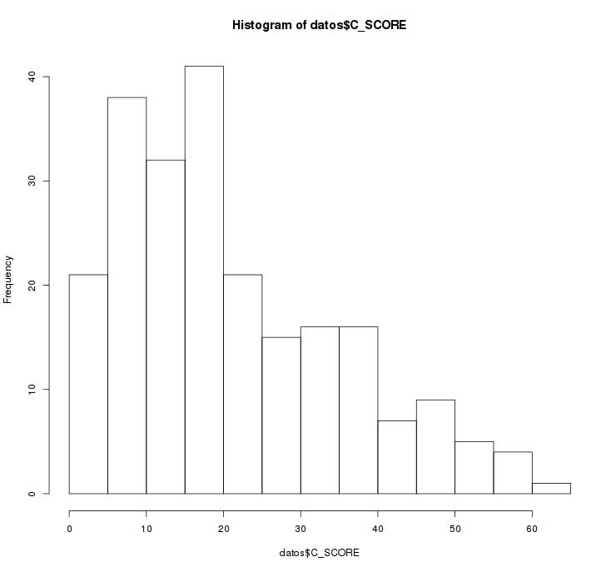
Resultados
Variable | Media(*) | SD
Índice C | 20.984 | 14.248

Slide 28
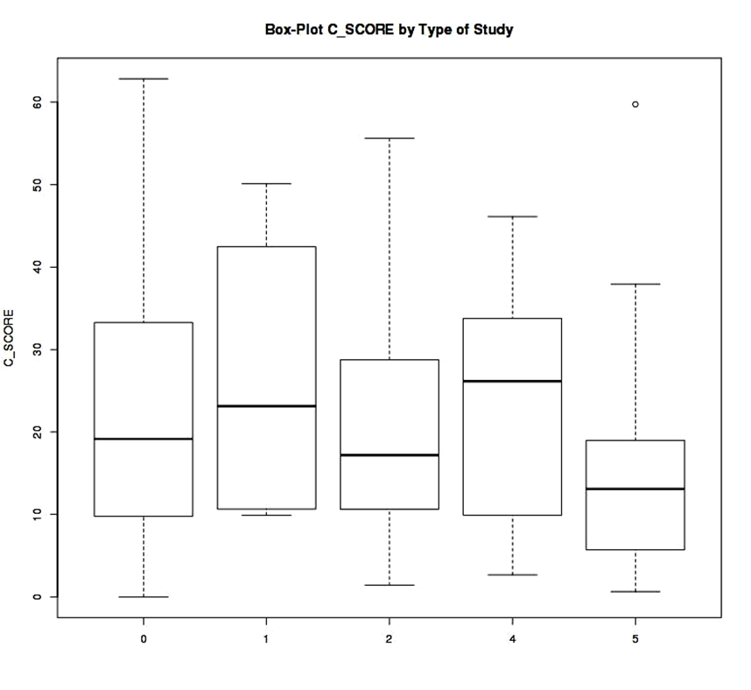
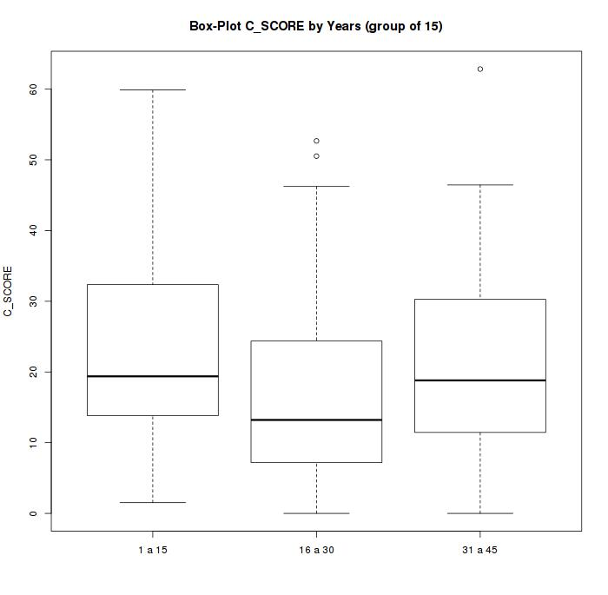
Resultados
Estudios de pos título
Años de ejercicio
Especialidad
Humanísticos
Científicos
H & C
Ninguna
Prueba de Kruskal-Wallis (p=0.01985)

Slide 29

1. Sociales Carlos Peña. Las transformaciones sociales y la relación entre el derecho y la medicina
A pesar de los viejos (y queridos) dogmas
Las circunstancias han cambiado
- Masificación del consumo material y simbólico
(Chile: Sociedad de clase media)
- Autonomía e individuación (Nadie decide por uno, debilidad ideologías, pérdida de
hegemonía profesional)
- Despersonalización de la confianza (confianza abstracta en “sistemas expertos”,
de las personas a las instituciones)
- Narcisismo (preocupación por cuerpo, temor a envejecer, rituales de control médico)

Slide 30
2. La medicina ha entrado en la fase de inestabilidad de sus paradigmas T. Kuhn. La Estructura de las Revoluciones Científicas
Paradigma: Sistema de premisas desde el cual se razona y se trata de resolver los problemas. Las premisas no son consideradas un problema.
Medicina “moderna”
Siglo XIX: - Enfermedad = “error” anatómico o funcional
- Modelo mecanicista de la enfermedad
Siglo XX: - Decisiones médicas = juicios de valor (calidad de vida)
- Causas del “error” en ambiente y sociedad
- Modelo epidemiológico de enfermedad
Siglo XXI: - De una medicina reactiva a una medicina proactiva,
preventiva, personalizada y participativa

Slide 31
¿Estamos preparados para satisfacer las expectativas concretas de los pacientes?
Respuestas encuestados:
Administradores: 60%-80%
Enfermeras: 65%-75%
Médicos: 55%-75%
Respecto de las expectativas clínicas concretas
No las medimos
No las conocemos
No las educamos
Ni pacientes ni médicos estamos preparados para un diálogo autónomo y eficaz

Slide 32
Gallup Business Journal (2009)
Desafíos de los prestadores
1. Validarse psicológicamente ante la comunidad
El paciente confía en que el hospital cumplirá lo que promete
Confianza
El paciente cree que será bien tratado y que si hay problemas se resolverán satisfactoriamente
Integridad
El paciente manifiesta lo bien se siente al usar su hospital
Orgullo
El paciente piensa que su hospital es irremplazable y parte integral de su vida
Pasión

Slide 33
Desafíos de los prestadores institucionales
2. Terminar de validarse ante los médicos
Estudio de brechas de oferta y demanda de médicos especialistas en Chile. Minsal. Subsecretaría de Redes Asistenciales-Banco Mundial 2010
Satisfactores de los médicos
Volumen de actividad
Ambiente de enseñanza-aprendizaje
Pertenencia a un equipo
Carrera profesional
Ingresos estables y razonables

Slide 34
No sólo enfrentamos un paciente “nuevo”…
Toda la situación en que nos encontramos no tiene precedentes…
Los antiguos dogmas no nos
pueden ayudar…
Debemos pensar de nuevo… y actuar en consecuencia

